Slide 1
MOJI PRIJATELJI

Slide 2
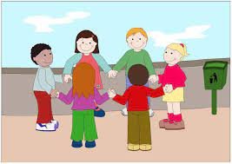
PRIJATELJI SE ZAJEDNO IGRAJU

Slide 3
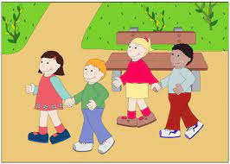
PRIJATELJI ZAJEDNO IDU U ŠKOLU

Slide 4
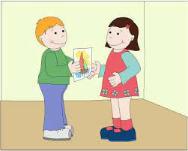
PRIJATELJI ZAJEDNO CRTAJU

Slide 5
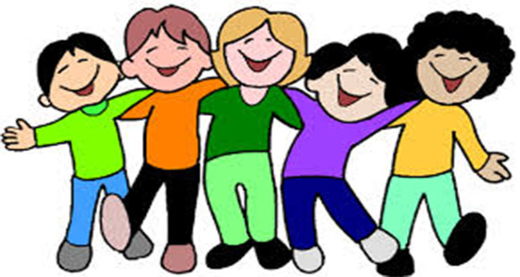
PRIJATELJI ZAJEDNO PJEVAJU I
VESELE SE

